Slide 2
Sociedad Chilena de Medicina del Deporte
Fundada en 1955.
Con Personalidad jurídica desde 1961.
Ha organizado 67 Congresos Nacionales.
Miembro de COPAMEDE y FIMS

Slide 3
Sociedad Chilena de Medicina del Deporte
14° Congreso Mundial FIMS 1962.
68° Congreso Nacional / Sudamericano (COSUMED) 2023.
71° Congreso Nacional / Mundial (FIMS) 2026.
Rol clave en la certificación de la especialidad médica (creada en 2016) en CONACEM y del proceso para sumarlo a decreto 8 MINSAL-MINEDUC.

Slide 5
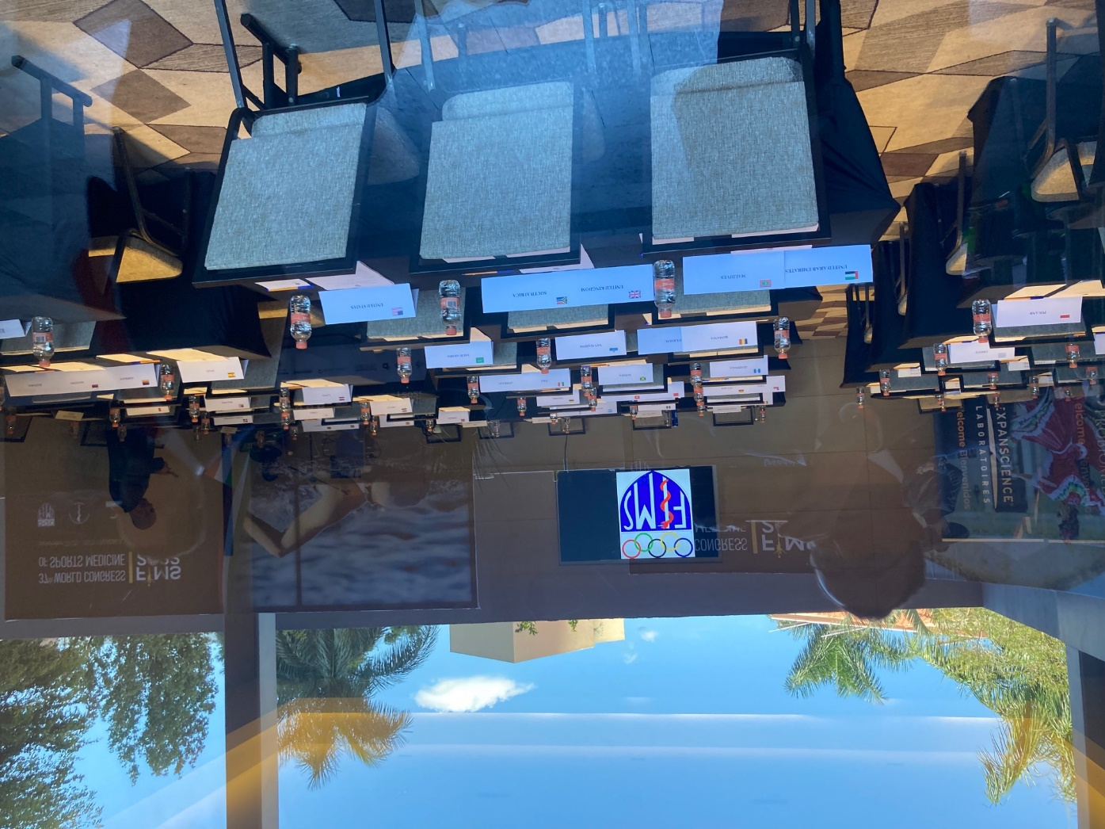
Qué es FIMS

Slide 6
COI➔ PANAMSPORT ➔ODESUR➔COCH

Slide 7
COI➔ PANAMSPORT ➔ODESUR➔COCH
FIFA ➔ ➔CONCACAF + CONMEBOL➔ANFP

Slide 8
COI➔ PANAMSPORT ➔ODESUR➔COCH
FIFA ➔ ➔CONCACAF + CONMEBOL➔ANFP
FIMS ➔COPAMEDE ➔COSUMED➔SOCHMEDEP

Slide 9
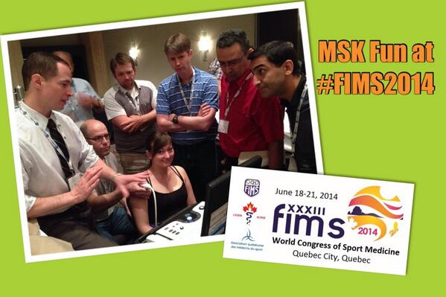

Slide 12
FIMS 2026
Paso 1
Postular

Slide 13
Demostrar Apoyo del Estado
Cámara de Diputados
Gobierno Santiago
Santiago Convention Buró
MINDEP
Min de Turismo – Sernatur
Ministerio RREE - ProChile

Slide 14
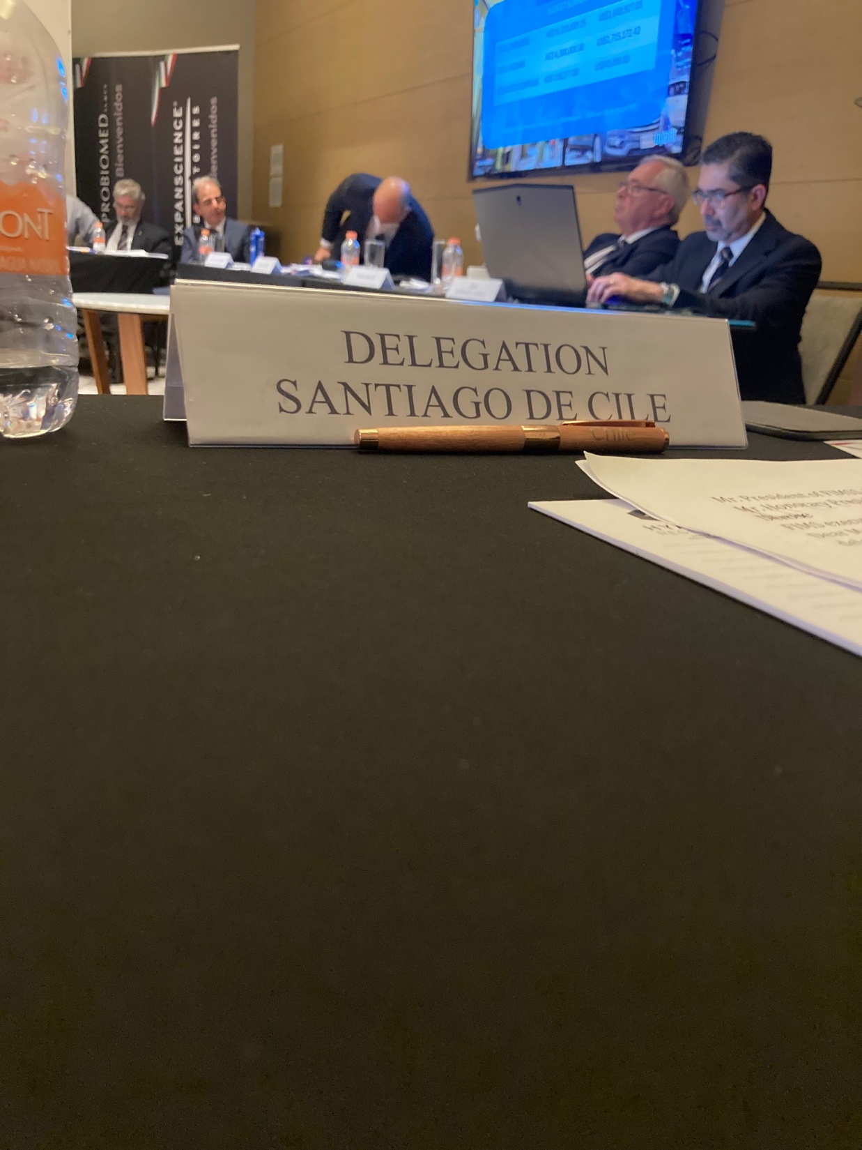

Slide 15
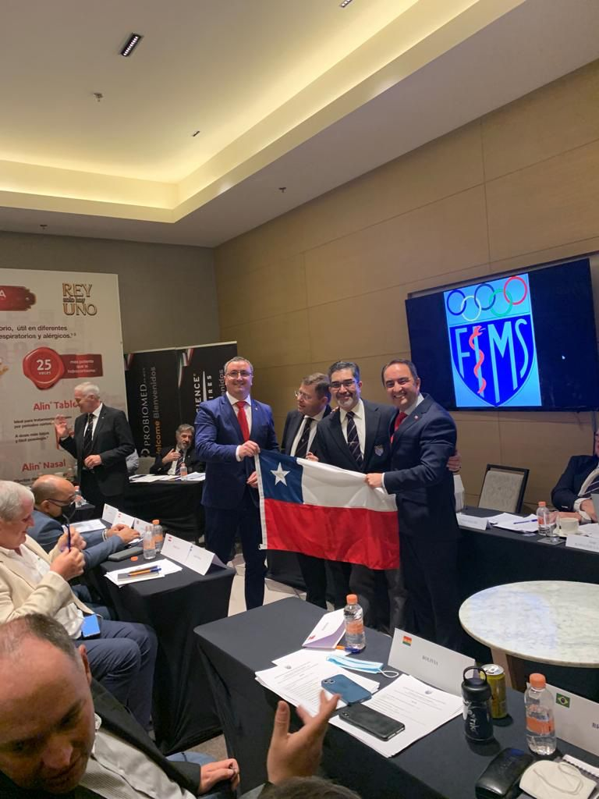

Slide 16
SANTIAGO
FIMS 2026

